Slide 1

Universidad Estatal de Bolívar
REHABILITACIÓN
EN GUARANDA
Sistema web de atención
Prototipo de Interacción Hombre–Máquina
Andony Cortez · Neicer Jimenez
Grupo 6
Notes:
Presentamos un prototipo académico para la atención de rehabilitación en Guaranda. La exposición se centra en la experiencia de quien busca atención y solicita una cita. La imagen de portada es ilustrativa. Este sitio no pertenece al IESS ni crea citas reales.

Slide 2
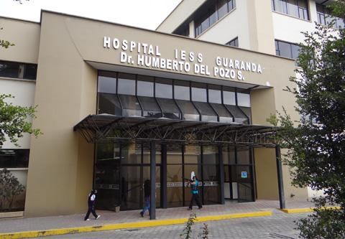
EL PROBLEMA
02 / 19
Para pedir atención, una persona necesita resolver varias decisiones antes de llenar sus datos.
¿Dónde me atiendo?
¿Qué profesional necesito?
¿Hay un horario disponible?
La propuesta reúne información del centro, profesionales y horarios en una sola solicitud guiada.
Notes:
El problema se entiende siguiendo el recorrido de una persona: antes de confirmar una cita tiene que ubicar el centro, elegir el profesional y encontrar un horario. Diseñamos el prototipo para conectar esas decisiones en una sola experiencia. No estamos afirmando que hayamos medido problemas en los sistemas reales del IESS. La fotografía del hospital está atribuida en la documentación del proyecto.

Slide 3
TRES PORTALES DE SALUD, TRES REFERENCIAS
03 / 19
IESS
HOSPITAL VOZANDES
HOSPITAL METROPOLITANO
Identidad azul institucional. Acceso directo a Citas Médicas y otros servicios. El menú prioriza trámites frecuentes.
El botón “Agendar cita” se mantiene visible. La portada muestra accesos rápidos y organiza sus servicios.
El buscador ayuda a encontrar especialistas por nombre o especialidad. Los servicios tienen llamadas a la acción claras.
El análisis de la Tarea 3 comparó color, tipografía, estructura, navegación, iconos, botones, formularios, accesibilidad, contenido multimedia y pie de página. La necesidad común fue llegar rápido a una cita y entender qué opción elegir.

Slide 4
DECISIONES TOMADAS DEL ANÁLISIS
04 / 19
Usamos el azul como color principal porque mantiene la relación visual con el IESS y ayuda a reconocer las acciones importantes de la interfaz.
De las referencias adoptamos el acceso visible a la solicitud y la búsqueda por especialidad. Así la persona puede iniciar la tarea desde más de una sección.
Organizamos las opciones secundarias en “Más” para dejar a la vista Inicio, Nueva cita, Mis citas y Profesionales. El usuario encuentra primero las tareas principales.
La comparación orientó el diseño; no copiamos las páginas. El contenido y las funciones responden al servicio de rehabilitación de Guaranda.

Slide 5
ACTOR Y CASOS DE USO
05 / 19
El actor principal es el PACIENTE. El mismo sitio sirve a personas jóvenes, adultos mayores y personas con discapacidad visual o motriz.
Sus ocho funciones son: registrarse, solicitar una cita, consultar especialistas, revisar disponibilidad, ver su historial, consultar ejercicios, recibir recordatorios dentro del sitio y conocer el centro de atención.
Al solicitar una cita, el sistema valida los datos, permite elegir profesional y horario, y presenta un resumen para revisar antes de confirmar. Escuchar ese resumen es una ayuda opcional.

Slide 6
TRES PERFILES, UNA SOLICITUD
06 / 19
Las necesidades de acceso cambian. El recorrido de cita permanece igual para todos.
01
02
03
Persona joven
Adulto mayor
Acceso visual o motriz
Acceso rápido a la tarea, progreso visible y revisión antes de confirmar.
Una tarea por paso, instrucciones cortas y controles que se pueden ampliar.
Navegación con teclado, foco visible, etiquetas claras y lectura por voz opcional.
Nadie tiene que escoger un “tipo de usuario” para utilizar la web.
Notes:
El enunciado considera personas jóvenes, adultos mayores y personas con discapacidad visual o motriz. En vez de crear tres formularios, diseñamos uno que puede adaptarse. Esto evita pedirle al paciente que se clasifique. Las necesidades listadas orientaron las decisiones de interfaz; todavía falta comprobarlas con participantes.

Slide 7
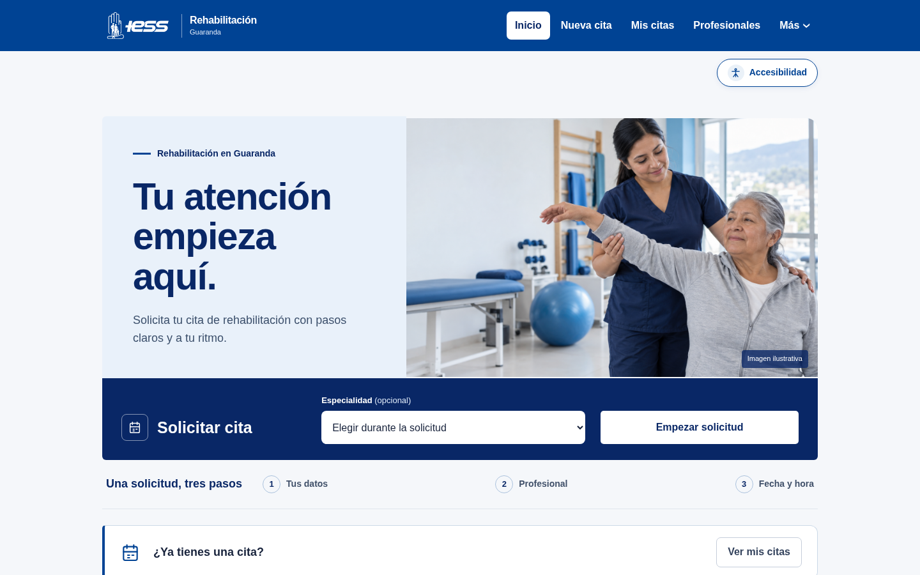
UNA SOLA WEB, OCHO FUNCIONES
07 / 19
La navegación permite empezar una cita o consultar información antes de decidir.
01
Registro y solicitud
02
Profesionales y horarios
03
Historial y recordatorios
04
Ejercicios y centro
Pantalla de inicio del prototipo
Notes:
La aplicación reúne ocho funciones: registro local, solicitud de citas, consulta de profesionales, disponibilidad, historial, ejercicios, recordatorios e información del centro. Aquí las agrupamos en cuatro áreas para presentar la navegación sin repetir pantallas. La portada deja visible el inicio de la solicitud y ofrece accesos a los demás apartados.

Slide 8
RECURSOS DE INTERFAZ Y SU PROPÓSITO
08 / 19
NAVEGACIÓN
FORMULARIOS
Menú principal con las tareas más usadas. “Más” reúne calendario, ejercicios, recordatorios, centro y registro.
Etiquetas, selectores y mensajes dicen qué dato se necesita. Si algo falta, el aviso señala cómo corregirlo.
LECTURA Y CONTRASTE
CONTENIDO MULTIMEDIA
El usuario puede ampliar el texto, activar alto contraste y aumentar los botones desde cualquier sección.
Los ejercicios incluyen video, subtítulos sincronizados y transcripción para revisar o escuchar las indicaciones.
El logotipo mantiene la referencia institucional; la tipografía sans serif y los botones amplios apoyan la lectura y el uso táctil.

Slide 9
LA CITA SE PIDE EN TRES PASOS
09 / 19
El formulario muestra una decisión por pantalla y permite volver sin perder lo escrito.
01
02
03
Datos personales
Profesional
Fecha y hora
Nombre y cédula
Especialidad y profesional
Cupo disponible
Antes de confirmar aparece un resumen para revisar y corregir la solicitud.
Notes:
El flujo de cita tiene tres pasos: datos, profesional y fecha/hora. La persona puede regresar para corregir algo sin empezar de nuevo. Al final ve un resumen antes de confirmar. El formulario valida que la cédula tenga diez dígitos y la elimina antes de guardar la cita de demostración.

Slide 10
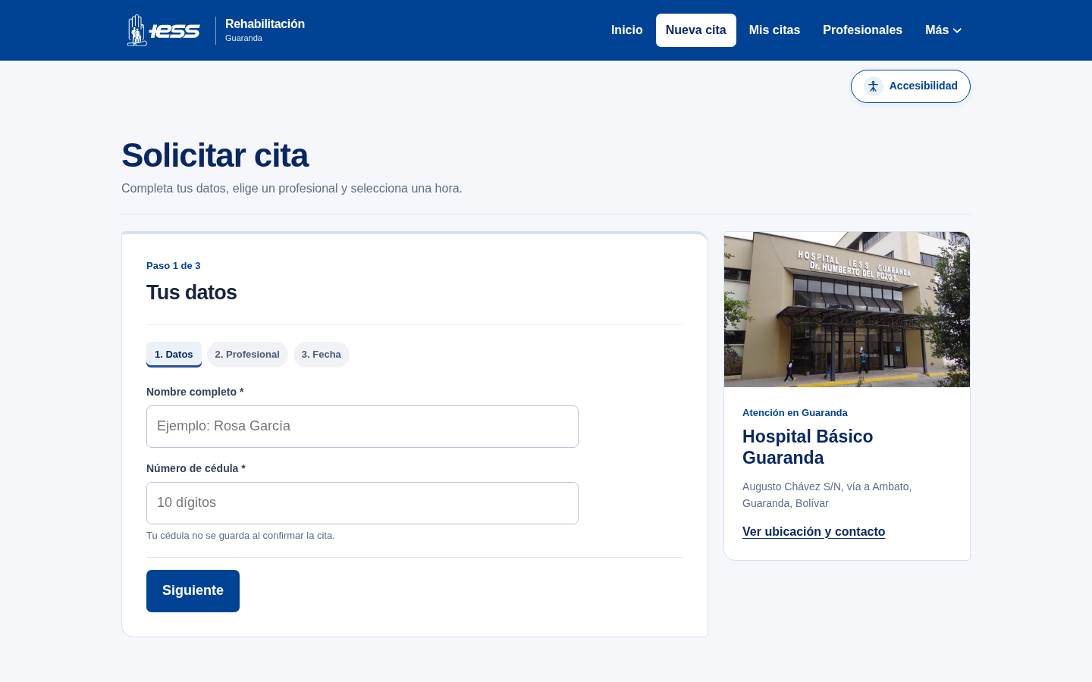
EL FORMULARIO DA ORIENTACIÓN
10 / 19
Las instrucciones y los mensajes de error indican qué dato falta y cómo corregirlo.
Paso 1
Se pide el nombre y una cédula de diez dígitos.
El número sirve para validar el formulario, pero no se guarda en la cita.
Notes:
Esta es la primera pantalla del formulario. Se muestran ejemplos de formato, y los errores explican cómo corregir el dato. El número de cédula se valida como diez dígitos, pero no se conserva al guardar la cita. Eso es importante porque el prototipo usa almacenamiento local de la sesión.

Slide 11
QUÉ DATOS USA EL PROTOTIPO
11 / 19
El formulario solicita nombre y cédula de diez dígitos para validar la solicitud. La cédula se elimina antes de guardar la cita y no se consulta con registros oficiales.
Las citas de demostración permanecen en la sesión del navegador. Las preferencias de texto, contraste y botones se guardan en el navegador para mantener los ajustes.
Los horarios y profesionales son de ejemplo. La aplicación no crea una cuenta real, no se conecta con sistemas del IESS y no reserva turnos reales.
Estas decisiones permiten mostrar el flujo sin tratar datos de salud como si fuera un servicio institucional en producción.

Slide 12
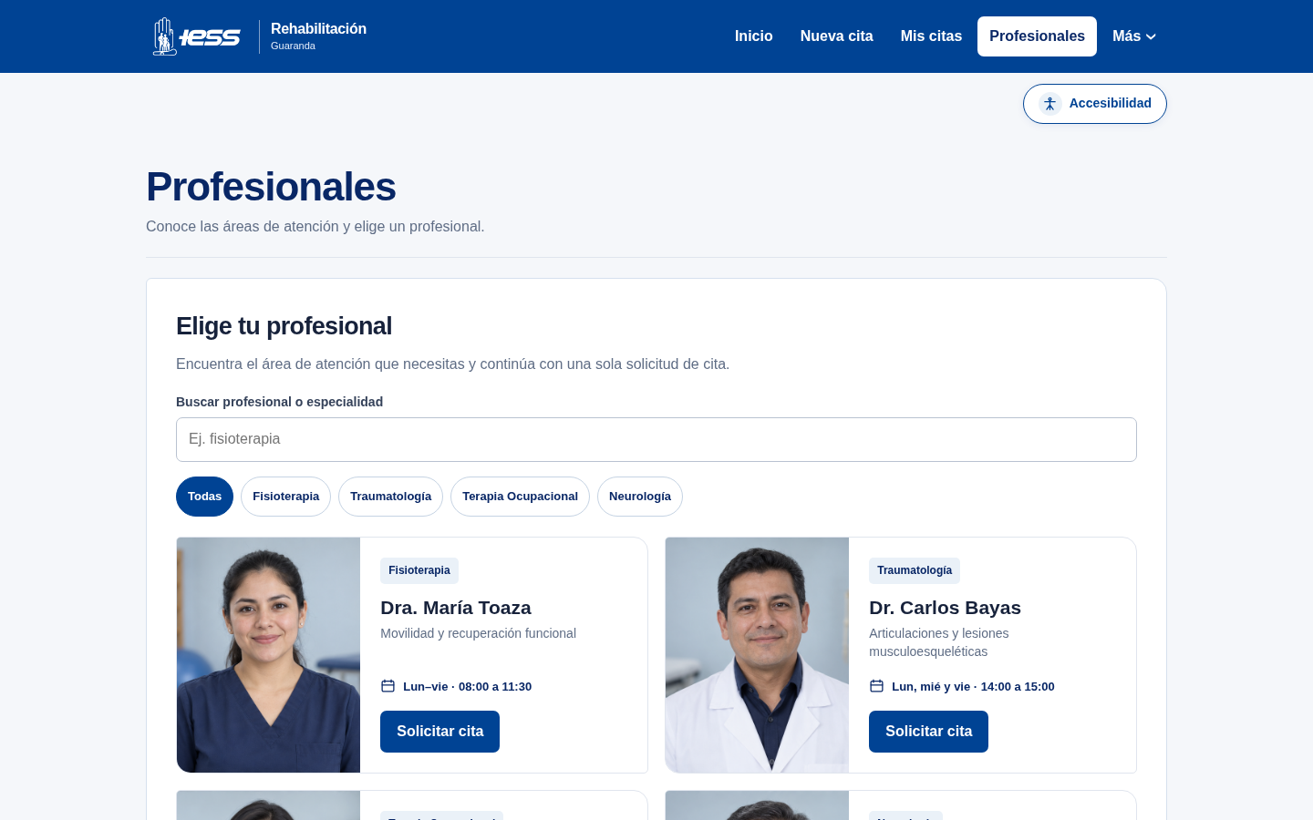
ELEGIR PROFESIONAL
12 / 19
La búsqueda filtra por nombre o especialidad.
Cada ficha describe el enfoque de atención y abre la misma solicitud de cita.
Notes:
En la sección de profesionales se puede escribir un nombre o especialidad y filtrar. Las fichas muestran el área de atención, un enfoque y un botón para solicitar cita. Esa acción conduce al mismo formulario. Los nombres, horarios y retratos son ficticios para la práctica.

Slide 13
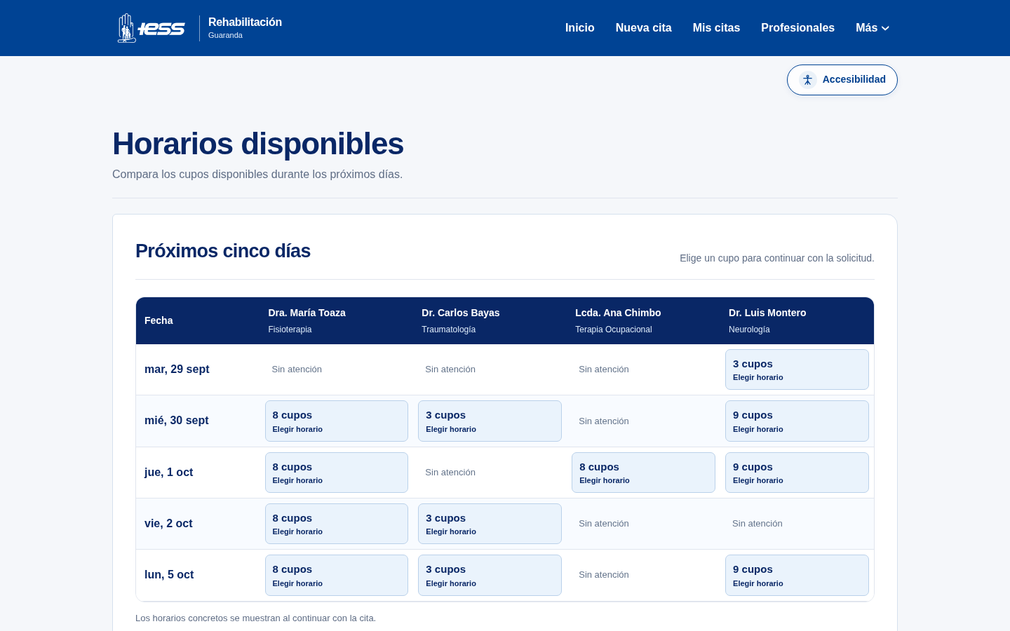
13 / 19
HORARIOS
DISPONIBLES
La tabla reúne los cupos de los próximos días por profesional.
Elegir un cupo prepara el mismo formulario de cita.
Notes:
Esta tabla compara la disponibilidad por día y profesional. Desde un cupo se puede continuar con la solicitud y el profesional o la fecha quedan preparados. El sistema no ofrece horas pasadas ni cupos ocupados en esa sesión. Todos los horarios son simulados, no consultamos disponibilidad real del IESS.

Slide 14
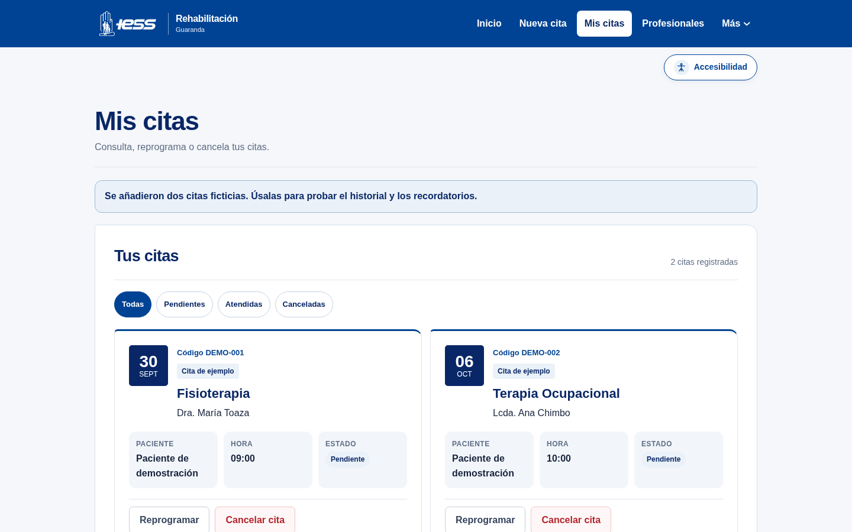
DESPUÉS DE CONFIRMAR
14 / 19
La cita queda en “Mis citas”. Desde allí se consulta, reprograma o cancela.
Consultar
Ver fecha, profesional y estado.
Reprogramar
Elegir otro cupo disponible.
Cancelar
Actualizar el estado de la cita.
Notes:
Una vez confirmada, la cita aparece en Mis citas. Desde esa pantalla se puede revisar el detalle, reprogramar o cancelar. Los recordatorios dentro del sitio muestran las próximas visitas. En esta captura hay dos citas de ejemplo cargadas para la demostración, sin datos de pacientes reales.

Slide 15
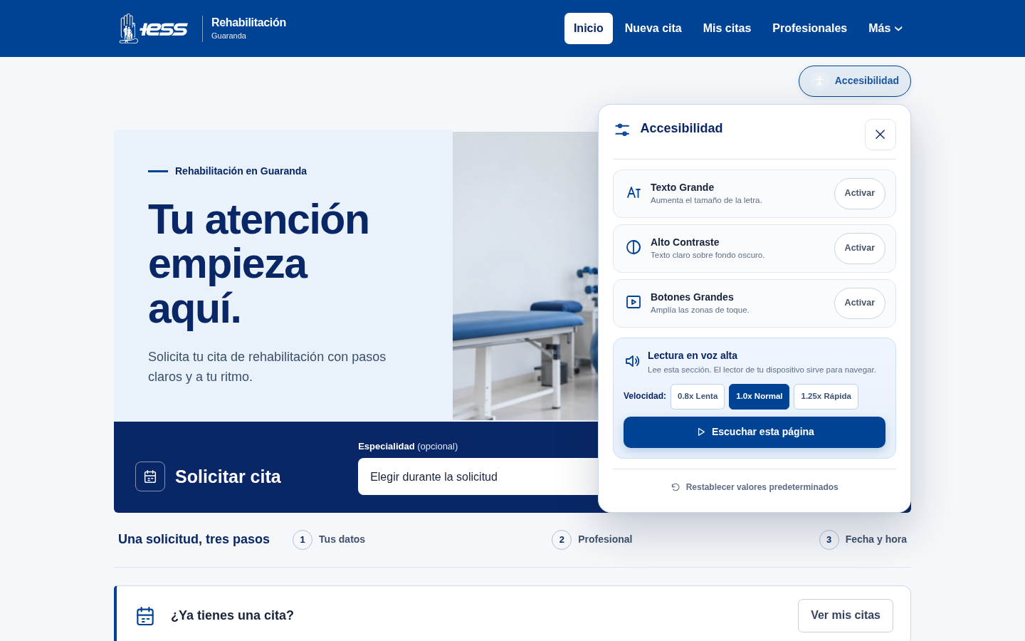
ACCESIBILIDAD EN EL MISMO RECORRIDO
15 / 19
Las ayudas se activan cuando la persona las necesita. No existe un formulario aparte.
Texto y botones
Tamaños ajustables
Contraste
Lectura más visible
Teclado
Foco e interacción
Voz
Lectura opcional
Notes:
El menú de accesibilidad aparece en toda la web. Se puede ampliar el texto o los botones, activar alto contraste y escuchar el contenido. Además, el formulario incluye etiquetas, foco visible, navegación por teclado y mensajes de error vinculados con los campos. La compatibilidad real con lectores de pantalla todavía requiere prueba manual.

Slide 16
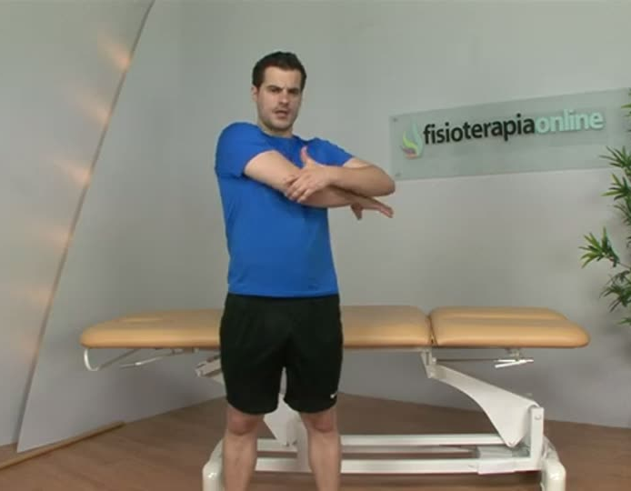
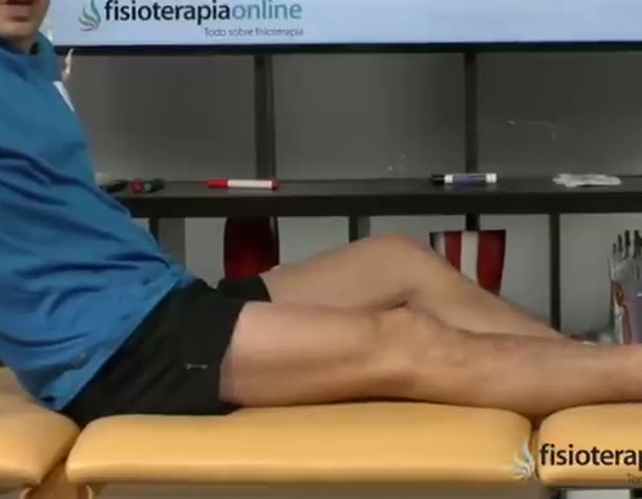
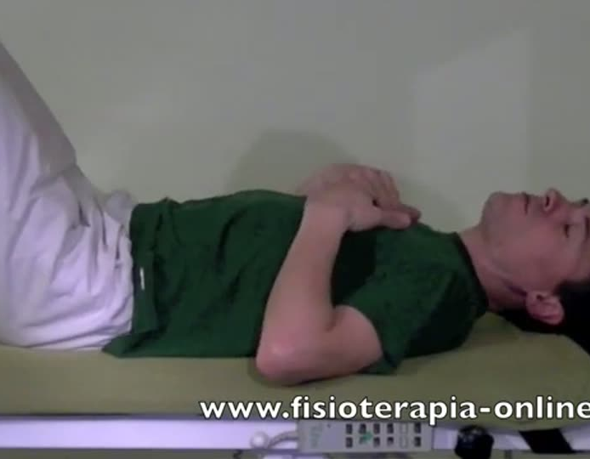
EJERCICIOS QUE TAMBIÉN SE PUEDEN LEER
16 / 19
Los tres videos incluyen subtítulos sincronizados y una transcripción textual.
Movilidad de hombro
Fortalecimiento de rodilla
Respiración diafragmática
Notes:
El catálogo contiene ejercicios de hombro, rodilla y respiración diafragmática. Estas imágenes son fotogramas de los videos incluidos en el proyecto. Los subtítulos y la transcripción permiten seguir el contenido sin depender solo del audio o del video. Es material de demostración y no reemplaza indicaciones médicas personalizadas.

Slide 17
QUÉ ESTÁ COMPROBADO Y QUÉ FALTA
17 / 19
El prototipo funciona como demostración. La usabilidad con personas reales aún debe medirse.
Comprobado
Pendiente
Pruebas automáticas del código, revisión y compilación aprobadas. Navegación y flujo de cita probados en navegador.
Sesiones con participantes, lector de pantalla y medición del tiempo y los errores al solicitar una cita.
Citas y horarios simulados · Sin conexión con los sistemas del IESS
Notes:
Hemos comprobado técnicamente que el proyecto se ejecuta y compila, y que el recorrido de cita funciona en el navegador. Eso no equivale a una evaluación de usabilidad. El protocolo plantea probar con participantes y lector de pantalla, medir tiempos y errores, y hacer ajustes. Las citas y horarios son simulados y no existe integración con los sistemas del IESS.

